Slide 1

人教版小学语文五年级下册
朗读人物的对话
制作人：深圳市翠北实验小学 冯远珊

Slide 2
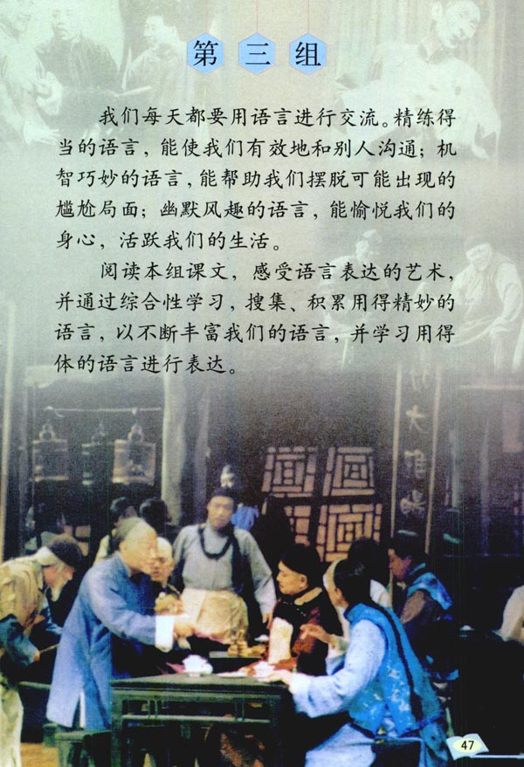
感受语言的魅力

Slide 3
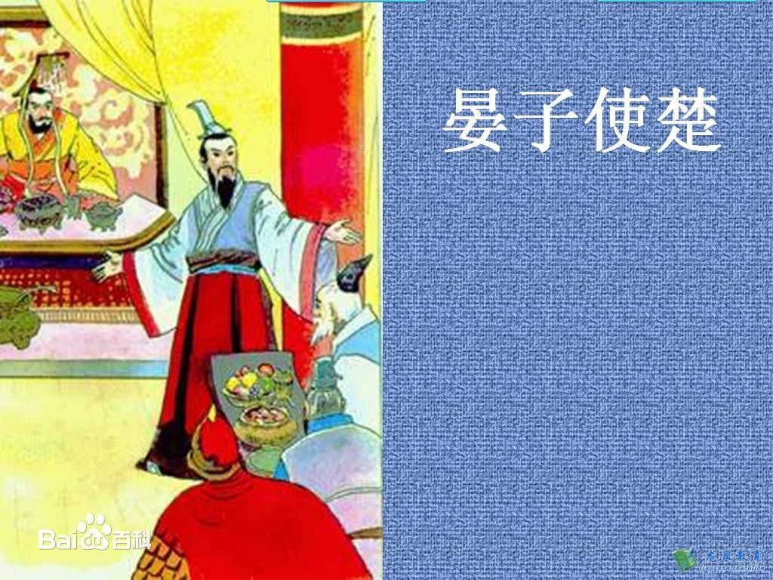
朗读人物的对话

Slide 4
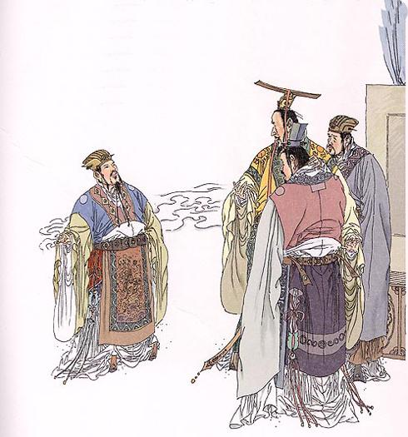
春秋末期，齐国大夫晏子出使楚国，楚王三次侮辱晏子，想显显楚国的威风，晏子巧妙回击，维护了自己和国家尊严的故事。故事赞扬了晏子机智勇敢、灵活善辩的外交才能与不惧大国、不畏强暴的斗争精神。
言为心声
楚王
晏子

Slide 5

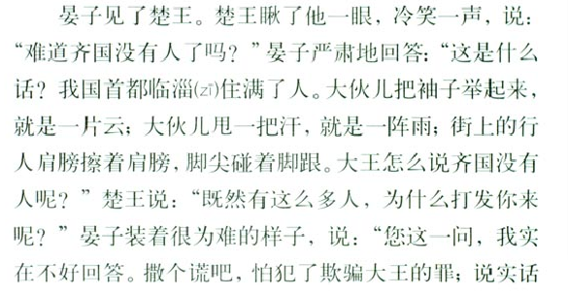
琢磨提示语，读出人物情感
傲慢
自信

Slide 6
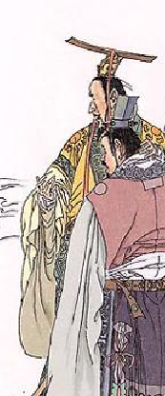
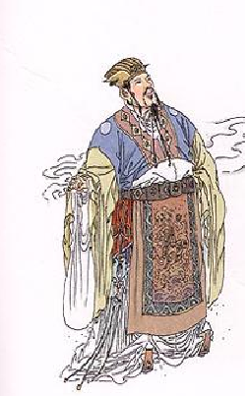
抓住特点，读出人物的身份和性格
使臣
楚王

Slide 7
这是什么话？我国首都临淄住满了人。大伙儿把袖子举起来就是一片云；大伙儿甩一把汗，就是一阵雨；街上的行人肩膀擦着肩膀，脚尖碰着脚跟。大王怎么说齐国没有人呢？
难道齐国没有人了吗？
傲慢的
自信的

Slide 8
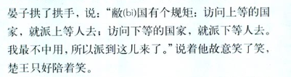
深入品味，读出“话中话”
装作为难

Slide 9
楚王安排酒席招待晏子。正当他们吃得高兴的时候，有两个武士押着一个囚犯，从堂下走过。楚王看见了，问他们：“那个囚犯犯的什么罪？他是哪里人？”武士回答说：“犯了盗窃罪，是齐国人。”楚王笑嘻嘻地对晏子说：“齐国人怎么这样没出息，干这种事？”楚国的大臣们听了，都得意扬扬地笑起来，以为这一下可让晏子丢尽了脸了。哪知晏子面不改色，站起来，说：“大王怎么不知道哇？淮南的柑橘，又大又甜。可是橘树一种到淮北，就只能结又小又苦的枳，还不是因为水土不同吗？同样道理，齐国人在齐国安居乐业，好好地劳动，一到楚国，就做起盗贼来了，也许是两国的水土不同吧。”楚王听了，只好赔不是，说：“我原来想取笑大夫，没想到反让大夫取笑了。”
1、琢磨提示语，读出人物情感
2、抓住特点，读出人物的身份和性格
3、深入品味，读出“话中话”

